Slide 4
مراجعة الدرس السابق
أهداف الدرس
تغذية راجعة
أن يعدد الطالب بعض فوائد الآثار للوطن
أن يحدد الطالب على الخارطة بعض المدن الأثرية بالمملكة العربية السعودية
أن يوضح الطالب مهام عالم الآثار
أن يذكر الطالب بعض الأمثلة على أعمال التنقيب في وطني
أن يوضح الطالب كيفية المحافظة على الآثار
ماهي الأمانة ؟
وما الصدق ؟
أذكـر أبرز مظاهـر الأمانة ؟
بماذا كان يلقب رسولنا الكريم صلى الله عليه وسلم ؟
ما هي أنواع الصدق ؟
عدد فوائد الصدق ؟
لماذا تحارب حكومة المملكة العربية السعودية الفساد ؟

Slide 5
يهتم العلماء في العالم بآثار وطني لأنها من أقدم المعالم في الأرض ويحرصون على معرفة أصول البشرية وحضاراتها التي انطلقت من شبه الجزيرة العربية وهذا يجعلني افخر بوطني وتراثه .
يتميز وطني المملكة العربية السعودية بعراقة تاريخه وكونه مهبط الوحي وأرض الحضارات العربية التي لا تزال بعض أثارها باقية إلى اليوم .
أمثله لأعمال التنقيب الأثري في وطني
فما الحضارات التاريخية في وطني ؟
وما واجبنا تجهاها ؟
جُرش
الربذة
الفاو
الآثار سجل حضاري مهم للوطن ؛ لأنها تعبر عن امتداد تريخ الوطن وتراثه .
جنوب خميس مشيط
جنوب شرق المدينة المنورة
في وادي الدواسر جنوب الرياض
عالم الآثار
يبحث عن الآثار ويكشف عنها
عصور ما قبل الإسلام والعصور الإسلامية
العصور الإسلامية
الحضارة العربية قبل الإسلام
يحلل المعلومات ويربطها بالامتداد التاريخي
يعتني بالمقتنيات والمعالم الأثرية ودراستها
83
83

Slide 6
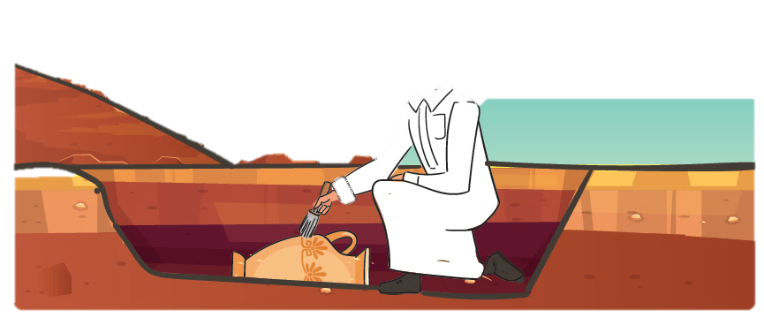
أين نجد الآثار ؟
يحدد الطلبة أقرب ثلاثة مواقع أثرية وتاريخية إليهم في المملكة العربية السعودية ويصفونها .
نجد الآثار في المتاحف والمواقع التاريخية .
ما المتاحف ؟
1- مدائن صالح بالعلا
2- الربذة
المتاحف هي الأماكن التي تعرض فيها الآثار وقصصها التاريخية .
3-الفاو
يرجع الطلبة إلى موقع المتحف الوطني ويختارون
ثلاثاً من المتقتنيات ويصفونها بالاستعانة بمصادر التعلم
المحافظة على الآثار الوطنية .
الآثار ثروة وطنية والمحافظة عليها واجب وطني ولهذا تهتم وزارة الثقافة بالآثار في مناطق المملكة العربية السعودية .
نظام الآثار والمتاحف والتراث العمراني يحقق المحافظة على الآثار ويعاقب المخالفين لذلك
كيف نحافظ على الأثار ؟
إبلاغ الجهات المختصة عن أماكن وجودها
تجنب العبث بها .
توعية الآخرين بأهميتها .
تجنب نقلها أو ترحيلها من مكانها .

Slide 7
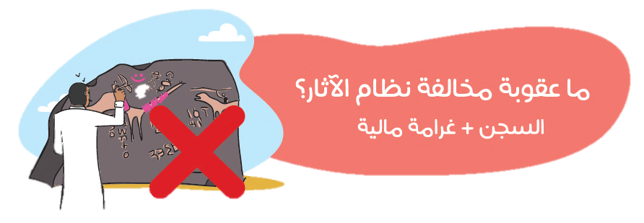
ماذا يستفيد الوطن من الآثار ؟
توفير مقتنيات للمتاحف .
تعزيز الإنتماء الوطني .
تعزيز الجانب الثقافي .
انها مورد اقتصادي وسياحي
توثيق التاريخ والتراث الوطني والمحافظة عليه .

